Slide 1
Подходы к стилизации веб-приложений
Факультет компьютерных наук
Департамент программной инженерии
Москва
2024

Slide 2

Что такое стилизация
Факультет компьютерных наук
Подходы к стилизации веб-приложений
Основные подходы к стилизации
Стилизация – подход к разработке приложения, основной целью которой является реализация его визуальной составляющей. Основные задачи стилизации включают создание пользовательских интерфейсов (UI – User Interface), обеспечение положительного пользовательского опыта (UX – User Experience), а также поддержание единого стиля и тематики приложения.
Зачем это важно Стили влияют на восприятие продукта, его доступность и удобство использования. Оптимальная стилизация помогает пользователю быстро ориентироваться в интерфейсе, подчеркивает ключевые элементы, обеспечивает соответствие современным стандартам дизайна.
Notes:
React - это JavaScript-библиотека для создания динамических интерфейсов на различных платформах, разработанная Facebook в 2015 году. React используется в большинстве веб-приложений (в клиентской части) как и для десктопных версий, так и для мобильных.Основное преимущество в React заключается в скорости разработки, которая достигается за счет простоты использования библиотеки, а также React позволяет легко масштабировать приложения впоследствии, то есть React не будет доставлять больших неудобств в ситуации, когда проект необходимо поддерживать и развивать в дальнейшем.Основной единицей отображения в React являются \textbf{компоненты}, которые под собой подразумевают некий шаблон верстки и реализуют некоторую логику поведения приложения при взаимодействии с пользователем или каким-либо источником данных. Плюсом компонентов является их удобство в комбинировании, переиспользовании, поддержки и тестирования.

Slide 3


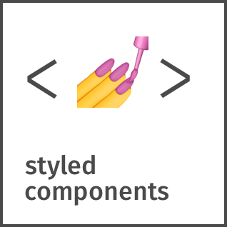


Основные способы реализации стилизации
Факультет компьютерных наук
Подходы к стилизации веб-приложений
Основные подходы к стилизации
Inline-стили: определяются как атрибуты внутри тегов, что обеспечивает локальность, но ограничивает гибкость.
Внешние CSS-файлы: стили пишутся отдельно, создавая модульную структуру.
Препроцессоры: добавляют возможности программирования в CSS.
CSS-in-JS: объединяет стили и компоненты, создавая полностью изолированные стили.
Библиотеки компонентов: готовые решения, которые ускоряют разработку
Notes:
React - это JavaScript-библиотека для создания динамических интерфейсов на различных платформах, разработанная Facebook в 2015 году. React используется в большинстве веб-приложений (в клиентской части) как и для десктопных версий, так и для мобильных.Основное преимущество в React заключается в скорости разработки, которая достигается за счет простоты использования библиотеки, а также React позволяет легко масштабировать приложения впоследствии, то есть React не будет доставлять больших неудобств в ситуации, когда проект необходимо поддерживать и развивать в дальнейшем.Основной единицей отображения в React являются \textbf{компоненты}, которые под собой подразумевают некий шаблон верстки и реализуют некоторую логику поведения приложения при взаимодействии с пользователем или каким-либо источником данных. Плюсом компонентов является их удобство в комбинировании, переиспользовании, поддержки и тестирования.

Slide 4
CSS
Факультет компьютерных наук
Подходы к стилизации веб-приложений
CSS
CSS (Cascading Style Sheets) — это язык, предназначенный для описания внешнего вида HTML-документов. С его помощью можно задавать такие параметры, как цвет текста, фон элементов, шрифты, расположение объектов и многое другое.
Принципы работы CSS работает с элементами DOM-дерева, применяя к ним стили в соответствии с заданными правилами. Его сила в каскадности: стили наследуются, а при конфликте приоритет определяется специфичностью селекторов и порядком объявления.
Notes:
React - это JavaScript-библиотека для создания динамических интерфейсов на различных платформах, разработанная Facebook в 2015 году. React используется в большинстве веб-приложений (в клиентской части) как и для десктопных версий, так и для мобильных.Основное преимущество в React заключается в скорости разработки, которая достигается за счет простоты использования библиотеки, а также React позволяет легко масштабировать приложения впоследствии, то есть React не будет доставлять больших неудобств в ситуации, когда проект необходимо поддерживать и развивать в дальнейшем.Основной единицей отображения в React являются \textbf{компоненты}, которые под собой подразумевают некий шаблон верстки и реализуют некоторую логику поведения приложения при взаимодействии с пользователем или каким-либо источником данных. Плюсом компонентов является их удобство в комбинировании, переиспользовании, поддержки и тестирования.

Slide 5
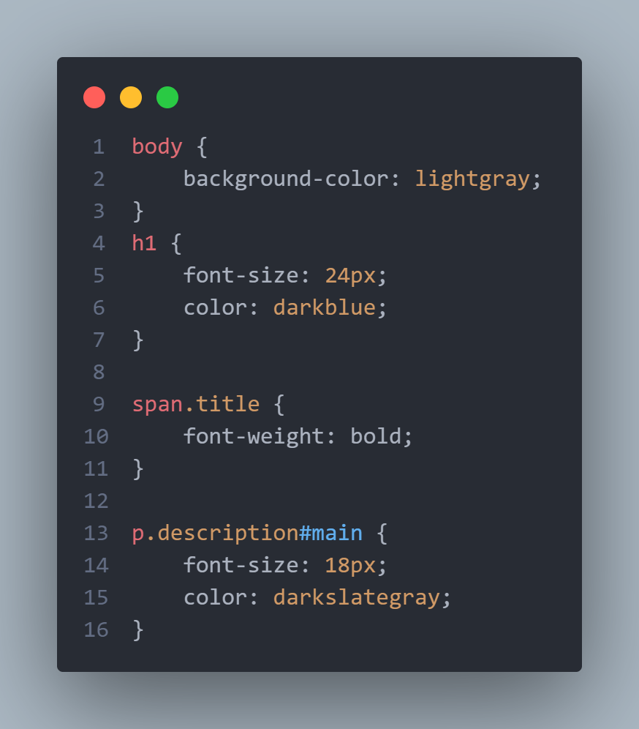
CSS
Факультет компьютерных наук
Подходы к стилизации веб-приложений
CSS
Для описания стилей CSS оперирует селекторами. Селектор – способ описания фильтра элементов или их набора в HTML-документе, к которому(-ым) необходимо применить описываемую стилизацию.
Типы селекторов:
Теговые: применяются к непосредственно элементам, например таким, как <div>.
Классовые: задаются через атрибут class, например .container.
Идентификаторы: используются с атрибутом id, например #header.
У каждого стиля есть свой приоритет (вес), который считается следующим образом:
Селектор по тегу добавляется +1 к весу
Селектор по классу: +10
Селектор по id: +100
Стиль прописан в атрибуте style (такие стили называются inline-стили, так как пишутся в одну строку с тегом): +1000
В конечном счете элемент получит те стили, чей приоритет селекторов будет больше среди подходящих
Notes:
React - это JavaScript-библиотека для создания динамических интерфейсов на различных платформах, разработанная Facebook в 2015 году. React используется в большинстве веб-приложений (в клиентской части) как и для десктопных версий, так и для мобильных.Основное преимущество в React заключается в скорости разработки, которая достигается за счет простоты использования библиотеки, а также React позволяет легко масштабировать приложения впоследствии, то есть React не будет доставлять больших неудобств в ситуации, когда проект необходимо поддерживать и развивать в дальнейшем.Основной единицей отображения в React являются \textbf{компоненты}, которые под собой подразумевают некий шаблон верстки и реализуют некоторую логику поведения приложения при взаимодействии с пользователем или каким-либо источником данных. Плюсом компонентов является их удобство в комбинировании, переиспользовании, поддержки и тестирования.

Slide 6
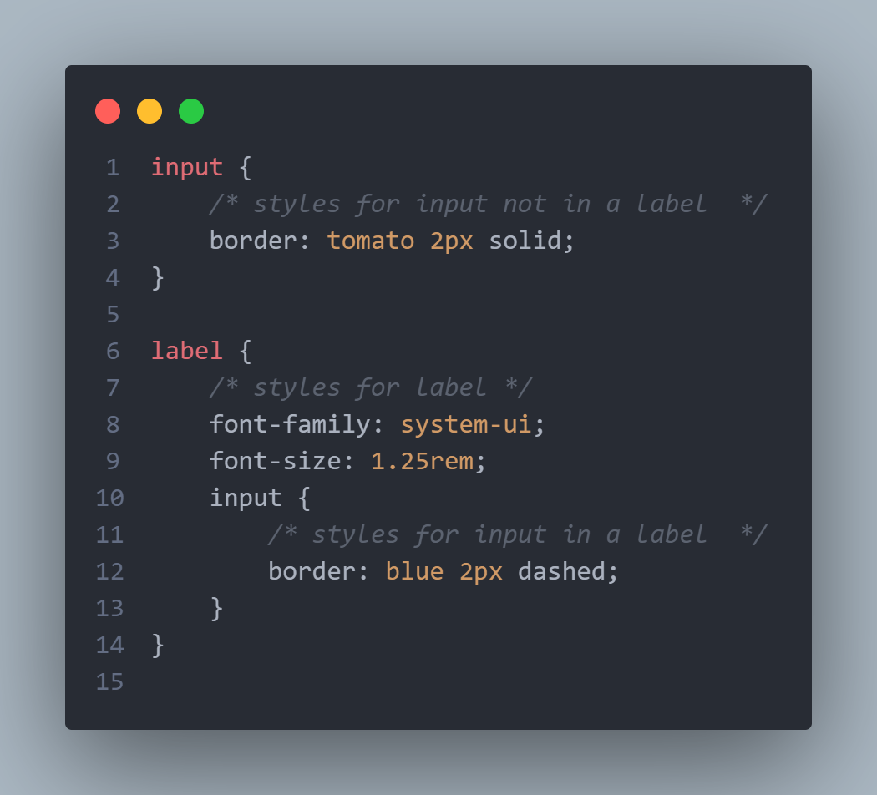
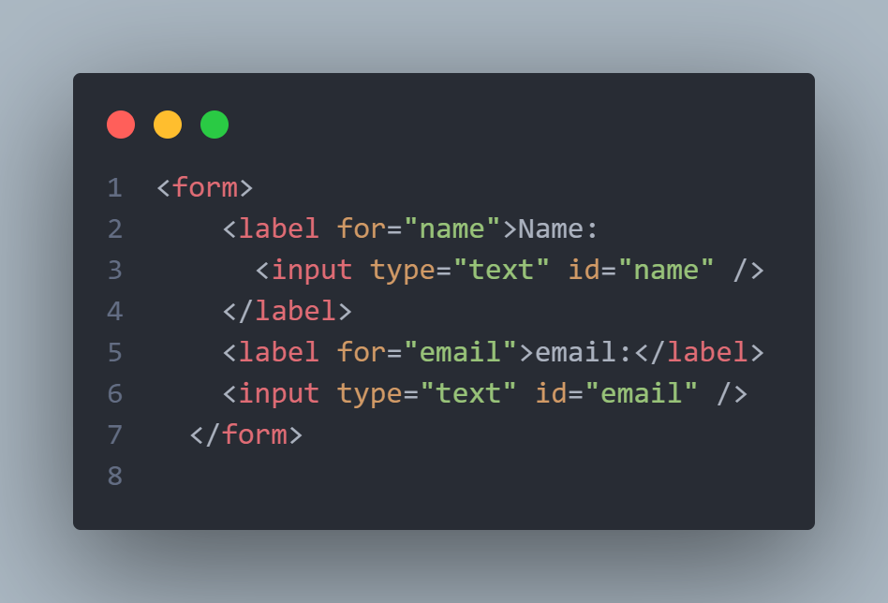
CSS
Факультет компьютерных наук
Подходы к стилизации веб-приложений
CSS
Селекторами можно описать не только сами теги или их множество только используя указанные правила, а также описывать дочерние и сестринские элементы несколькими способами.
В некоторых браузерах нестинг (описание одних стилей внутри других) может требовать знак & перед вложенным селектором. Рекомендуем изучить статью Nesting на MDN.
Notes:
React - это JavaScript-библиотека для создания динамических интерфейсов на различных платформах, разработанная Facebook в 2015 году. React используется в большинстве веб-приложений (в клиентской части) как и для десктопных версий, так и для мобильных.Основное преимущество в React заключается в скорости разработки, которая достигается за счет простоты использования библиотеки, а также React позволяет легко масштабировать приложения впоследствии, то есть React не будет доставлять больших неудобств в ситуации, когда проект необходимо поддерживать и развивать в дальнейшем.Основной единицей отображения в React являются \textbf{компоненты}, которые под собой подразумевают некий шаблон верстки и реализуют некоторую логику поведения приложения при взаимодействии с пользователем или каким-либо источником данных. Плюсом компонентов является их удобство в комбинировании, переиспользовании, поддержки и тестирования.

Slide 7
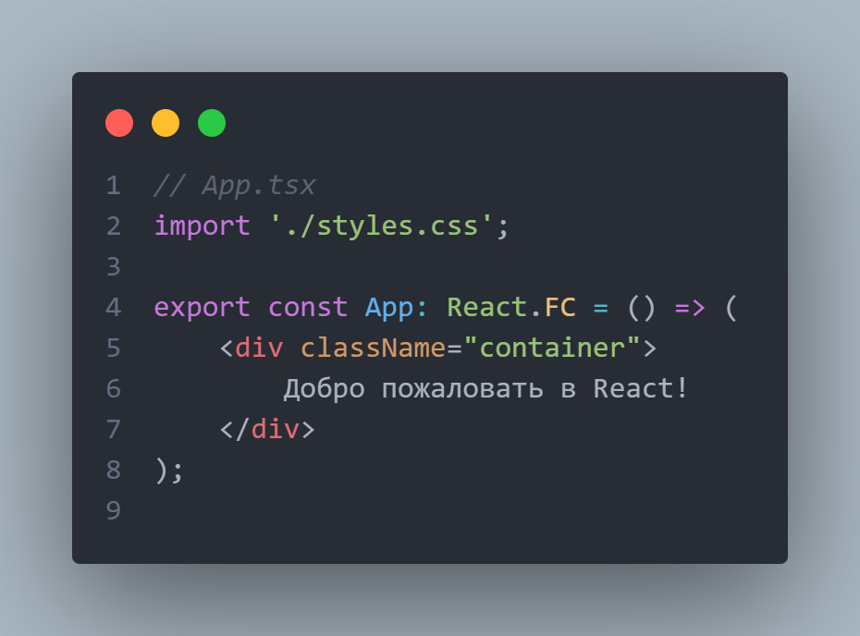
CSS в React
Факультет компьютерных наук
Подходы к стилизации веб-приложений
CSS
Для подключения css-файла к компонентам, достаточно использовать ключевое слово import с указанием относительного пути. Учитывайте, что несмотря на такое подключение, стиль применится на всю страницу, так как у CSS одно пространство имен, и один и тот же селектор может применить стили на элемент, на который разработчиком не ожидается каких-либо посторонних изменений. Для того, чтобы это избежать, была придумана методология BEM
Чтобы добавить класс к компоненту, используйте атрибут className. Он есть по умолчанию у любого компонента. Своим названием атрибут обязан JS’у, поскольку само по себе слово class является ключевым в JS и его нельзя использовать не по прямому назначению.
Notes:
React - это JavaScript-библиотека для создания динамических интерфейсов на различных платформах, разработанная Facebook в 2015 году. React используется в большинстве веб-приложений (в клиентской части) как и для десктопных версий, так и для мобильных.Основное преимущество в React заключается в скорости разработки, которая достигается за счет простоты использования библиотеки, а также React позволяет легко масштабировать приложения впоследствии, то есть React не будет доставлять больших неудобств в ситуации, когда проект необходимо поддерживать и развивать в дальнейшем.Основной единицей отображения в React являются \textbf{компоненты}, которые под собой подразумевают некий шаблон верстки и реализуют некоторую логику поведения приложения при взаимодействии с пользователем или каким-либо источником данных. Плюсом компонентов является их удобство в комбинировании, переиспользовании, поддержки и тестирования.

Slide 8
Преимущества и недостатки
Факультет компьютерных наук
Подходы к стилизации веб-приложений
CSS
Преимущества | Недостатки
Легкость подключения и использования | Доступные конфликты селекторов
Совместимость с почти всеми браузерами | Громоздкая структура
Простота настройки и изменения стилей | Ограниченная локальная изоляция стилей
Notes:
React - это JavaScript-библиотека для создания динамических интерфейсов на различных платформах, разработанная Facebook в 2015 году. React используется в большинстве веб-приложений (в клиентской части) как и для десктопных версий, так и для мобильных.Основное преимущество в React заключается в скорости разработки, которая достигается за счет простоты использования библиотеки, а также React позволяет легко масштабировать приложения впоследствии, то есть React не будет доставлять больших неудобств в ситуации, когда проект необходимо поддерживать и развивать в дальнейшем.Основной единицей отображения в React являются \textbf{компоненты}, которые под собой подразумевают некий шаблон верстки и реализуют некоторую логику поведения приложения при взаимодействии с пользователем или каким-либо источником данных. Плюсом компонентов является их удобство в комбинировании, переиспользовании, поддержки и тестирования.

Slide 9
Препроцессоры
Факультет компьютерных наук
Подходы к стилизации веб-приложений
Препроцессоры
Препроцессор — это инструмент, который обрабатывает исходный код (чаще всего это стили) перед тем, как он будет использован в финальной сборке приложения. Препроцессоры добавляют дополнительные возможности и улучшения в стандартный язык программирования или разметки. В случае с CSS-препроцессорами, это расширение возможностей CSS, позволяющее использовать функции, которые не поддерживаются в традиционном CSS.
Препроцессор не выполняет стили непосредственно в браузере, а компилирует исходный код в стандартный CSS, который затем используется на веб-странице.
Notes:
React - это JavaScript-библиотека для создания динамических интерфейсов на различных платформах, разработанная Facebook в 2015 году. React используется в большинстве веб-приложений (в клиентской части) как и для десктопных версий, так и для мобильных.Основное преимущество в React заключается в скорости разработки, которая достигается за счет простоты использования библиотеки, а также React позволяет легко масштабировать приложения впоследствии, то есть React не будет доставлять больших неудобств в ситуации, когда проект необходимо поддерживать и развивать в дальнейшем.Основной единицей отображения в React являются \textbf{компоненты}, которые под собой подразумевают некий шаблон верстки и реализуют некоторую логику поведения приложения при взаимодействии с пользователем или каким-либо источником данных. Плюсом компонентов является их удобство в комбинировании, переиспользовании, поддержки и тестирования.

Slide 10
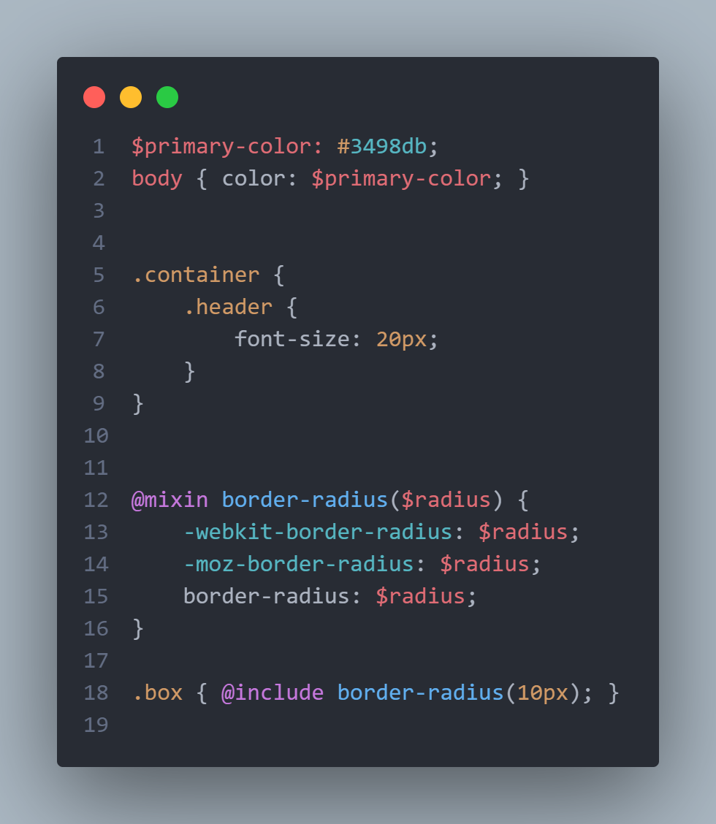
Преимущества препроцессоров
Факультет компьютерных наук
Подходы к стилизации веб-приложений
Препроцессоры
Переменные. Можно создавать повторяющиеся значения в одном месте. Такую организацию стилей легко поддерживать
Вложенность. Можно создавать вложенные правила, отражающие структуру HTML
Миксины. Можно создавать шаблоны CSS-кода, которые можно использовать в описании других стилей
Notes:
React - это JavaScript-библиотека для создания динамических интерфейсов на различных платформах, разработанная Facebook в 2015 году. React используется в большинстве веб-приложений (в клиентской части) как и для десктопных версий, так и для мобильных.Основное преимущество в React заключается в скорости разработки, которая достигается за счет простоты использования библиотеки, а также React позволяет легко масштабировать приложения впоследствии, то есть React не будет доставлять больших неудобств в ситуации, когда проект необходимо поддерживать и развивать в дальнейшем.Основной единицей отображения в React являются \textbf{компоненты}, которые под собой подразумевают некий шаблон верстки и реализуют некоторую логику поведения приложения при взаимодействии с пользователем или каким-либо источником данных. Плюсом компонентов является их удобство в комбинировании, переиспользовании, поддержки и тестирования.

Slide 11
Недостатки препроцессоров
Факультет компьютерных наук
Подходы к стилизации веб-приложений
Препроцессоры
Компиляция. необходимо настроить процесс компиляции, чтобы преобразовать код препроцессора в обычный CSS.
Зависимость от инструментов: использование препроцессоров требует установки дополнительных зависимостей и настройки сборки.
Усложнение кода: в больших проектах может возникать избыточность, если не соблюдать структуру и подходы к организации кода.
Notes:
React - это JavaScript-библиотека для создания динамических интерфейсов на различных платформах, разработанная Facebook в 2015 году. React используется в большинстве веб-приложений (в клиентской части) как и для десктопных версий, так и для мобильных.Основное преимущество в React заключается в скорости разработки, которая достигается за счет простоты использования библиотеки, а также React позволяет легко масштабировать приложения впоследствии, то есть React не будет доставлять больших неудобств в ситуации, когда проект необходимо поддерживать и развивать в дальнейшем.Основной единицей отображения в React являются \textbf{компоненты}, которые под собой подразумевают некий шаблон верстки и реализуют некоторую логику поведения приложения при взаимодействии с пользователем или каким-либо источником данных. Плюсом компонентов является их удобство в комбинировании, переиспользовании, поддержки и тестирования.

Slide 12
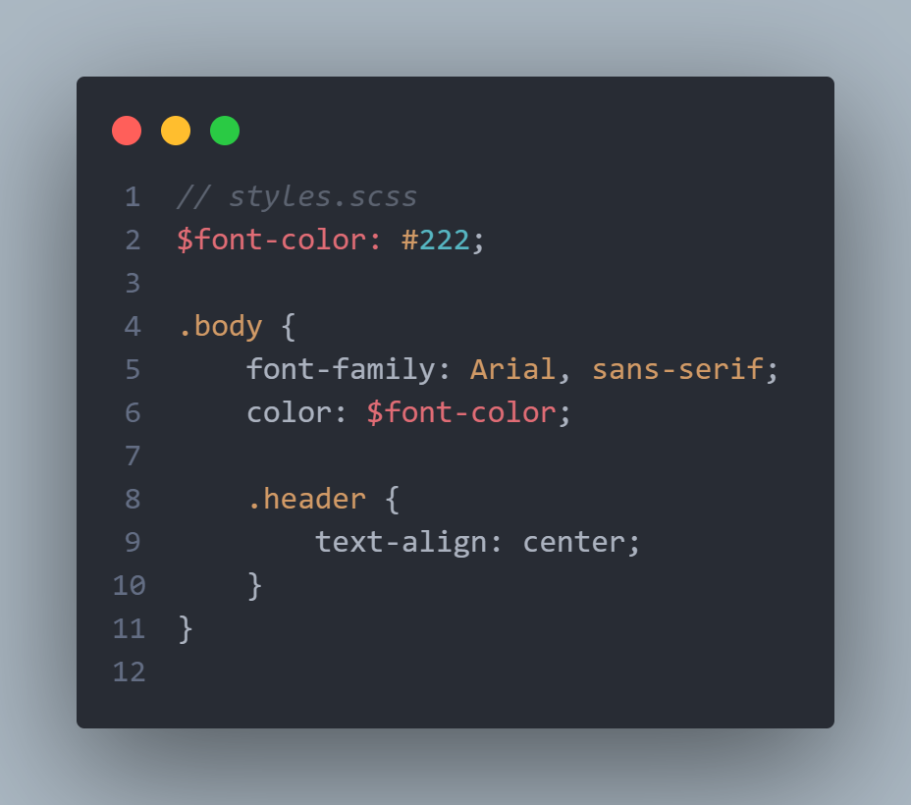
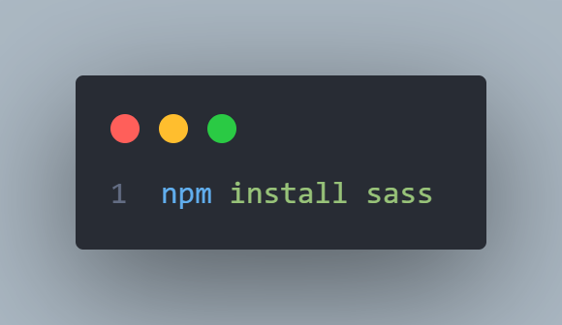
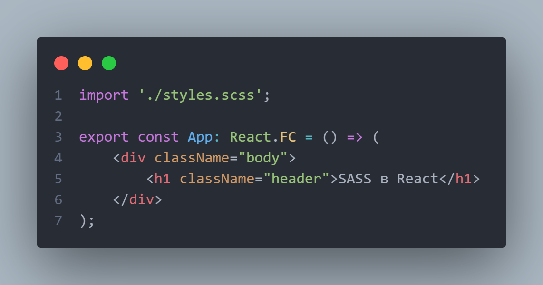
Использование препроцессоров в проекте
Факультет компьютерных наук
Подходы к стилизации веб-приложений
Препроцессоры
Notes:
React - это JavaScript-библиотека для создания динамических интерфейсов на различных платформах, разработанная Facebook в 2015 году. React используется в большинстве веб-приложений (в клиентской части) как и для десктопных версий, так и для мобильных.Основное преимущество в React заключается в скорости разработки, которая достигается за счет простоты использования библиотеки, а также React позволяет легко масштабировать приложения впоследствии, то есть React не будет доставлять больших неудобств в ситуации, когда проект необходимо поддерживать и развивать в дальнейшем.Основной единицей отображения в React являются \textbf{компоненты}, которые под собой подразумевают некий шаблон верстки и реализуют некоторую логику поведения приложения при взаимодействии с пользователем или каким-либо источником данных. Плюсом компонентов является их удобство в комбинировании, переиспользовании, поддержки и тестирования.

Slide 13
CSS-in-JS
Факультет компьютерных наук
Подходы к стилизации веб-приложений
CSS-in-JS
CSS-in-JS — это подход, при котором стили компонента пишутся непосредственно внутри JavaScript или TypeScript-кода, а не в отдельных CSS-файлах. Этот подход активно используется в JavaScript-фреймворках и библиотеках, таких как React, для улучшения изоляции и динамической стилизации компонентов.
CSS-in-JS подходит для проектов, где важна изоляция стилей, динамическое изменение внешнего вида компонентов и интеграция стилей непосредственно с логикой компонентов. Однако, для крупных проектов с высокими требованиями к производительности стоит учитывать возможные проблемы с размером бандла и производительностью.
Styled-components – одна из часто используемых библиотек, хотя есть emotion и JSS среди ее аналогов.
Notes:
React - это JavaScript-библиотека для создания динамических интерфейсов на различных платформах, разработанная Facebook в 2015 году. React используется в большинстве веб-приложений (в клиентской части) как и для десктопных версий, так и для мобильных.Основное преимущество в React заключается в скорости разработки, которая достигается за счет простоты использования библиотеки, а также React позволяет легко масштабировать приложения впоследствии, то есть React не будет доставлять больших неудобств в ситуации, когда проект необходимо поддерживать и развивать в дальнейшем.Основной единицей отображения в React являются \textbf{компоненты}, которые под собой подразумевают некий шаблон верстки и реализуют некоторую логику поведения приложения при взаимодействии с пользователем или каким-либо источником данных. Плюсом компонентов является их удобство в комбинировании, переиспользовании, поддержки и тестирования.

Slide 14
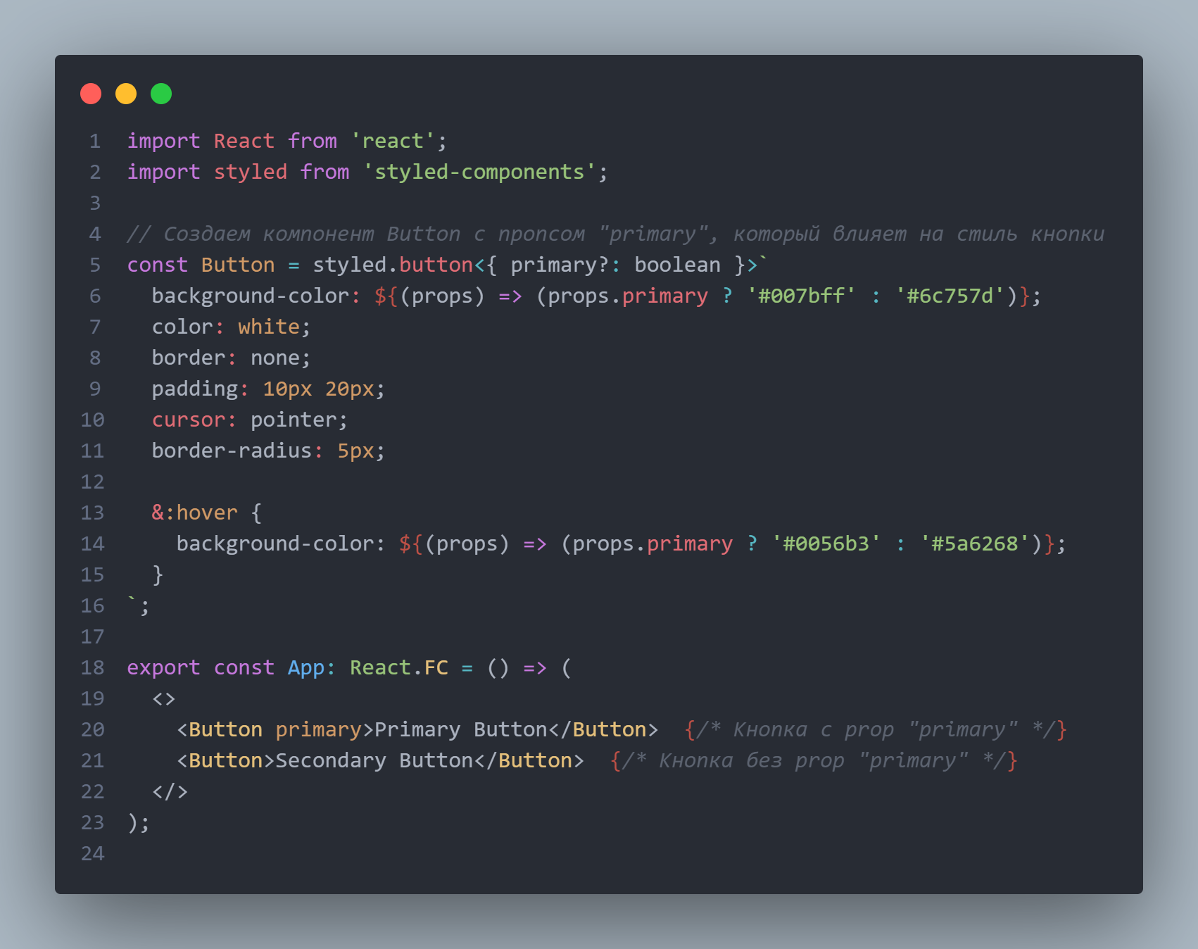
CSS-in-JS на примере
Факультет компьютерных наук
Подходы к стилизации веб-приложений
CSS-in-JS
Библиотека styled-components использует шаблонные строки для создания компонентов с отдельными стилями. Также поддерживается вложенность при помощи &.
При монтировании компонента в DOM к компоненту будут применены стили, но для каждого компонента будет сгенерирован отдельный селектор. Формально он выглядит как набор символов, и вмешиваться в них полезно только если необходимо отладить верстку.
Также эта библиотека обладает особыми фишками. Например компонент можно будет стилизовать в зависимости от передаваемых ему пропсов, а также управлять цветовой палитрой всего приложения или его частью, т. е. поддерживается темизация.
Notes:
React - это JavaScript-библиотека для создания динамических интерфейсов на различных платформах, разработанная Facebook в 2015 году. React используется в большинстве веб-приложений (в клиентской части) как и для десктопных версий, так и для мобильных.Основное преимущество в React заключается в скорости разработки, которая достигается за счет простоты использования библиотеки, а также React позволяет легко масштабировать приложения впоследствии, то есть React не будет доставлять больших неудобств в ситуации, когда проект необходимо поддерживать и развивать в дальнейшем.Основной единицей отображения в React являются \textbf{компоненты}, которые под собой подразумевают некий шаблон верстки и реализуют некоторую логику поведения приложения при взаимодействии с пользователем или каким-либо источником данных. Плюсом компонентов является их удобство в комбинировании, переиспользовании, поддержки и тестирования.

Slide 15
Преимущества и недостатки
Факультет компьютерных наук
Подходы к стилизации веб-приложений
CSS-in-JS
Преимущества
Локальная изоляция стилей.
Возможность использовать пропсы для изменения внешнего вида.
Интеграция с TypeScript для строгой типизации.
Удобство при работе с темами.
Недостатки
Производительность может снижаться из-за динамического создания стилей.
Зависимость от библиотек, таких как styled-components.
Большие проекты могут столкнуться с увеличением размера стилей в сборке.
Notes:
React - это JavaScript-библиотека для создания динамических интерфейсов на различных платформах, разработанная Facebook в 2015 году. React используется в большинстве веб-приложений (в клиентской части) как и для десктопных версий, так и для мобильных.Основное преимущество в React заключается в скорости разработки, которая достигается за счет простоты использования библиотеки, а также React позволяет легко масштабировать приложения впоследствии, то есть React не будет доставлять больших неудобств в ситуации, когда проект необходимо поддерживать и развивать в дальнейшем.Основной единицей отображения в React являются \textbf{компоненты}, которые под собой подразумевают некий шаблон верстки и реализуют некоторую логику поведения приложения при взаимодействии с пользователем или каким-либо источником данных. Плюсом компонентов является их удобство в комбинировании, переиспользовании, поддержки и тестирования.

Slide 16

Библиотеки компонентов
Факультет компьютерных наук
Подходы к стилизации веб-приложений
Библиотеки компонентов
Библиотеки компонентов в React — это наборы готовых, повторно используемых UI-компонентов, которые помогают ускорить разработку приложений. Эти библиотеки предлагают компоненты, такие как кнопки, формы, таблицы, модальные окна, карточки и другие элементы интерфейса, стилизованные в соответствии с лучшими практиками дизайна, которые можно легко интегрировать в приложение.
Зачем нужны библиотеки компонентов?
Ускорение разработки: вместо того чтобы создавать каждый компонент с нуля, разработчики могут использовать уже готовые решения, что существенно экономит время.
Консистентность: компоненты библиотеки обычно следуют единому стилю и принципам дизайна, что помогает создать согласованный пользовательский интерфейс.
Тестирование и стабильность: библиотеки компонентов обычно проходят всестороннее тестирование, что уменьшает вероятность ошибок в коде интерфейса.
Гибкость: многие библиотеки компонентов позволяют кастомизировать компоненты с помощью пропсов, тем и стилей, что дает возможность адаптировать интерфейс под нужды приложения.
Notes:
React - это JavaScript-библиотека для создания динамических интерфейсов на различных платформах, разработанная Facebook в 2015 году. React используется в большинстве веб-приложений (в клиентской части) как и для десктопных версий, так и для мобильных.Основное преимущество в React заключается в скорости разработки, которая достигается за счет простоты использования библиотеки, а также React позволяет легко масштабировать приложения впоследствии, то есть React не будет доставлять больших неудобств в ситуации, когда проект необходимо поддерживать и развивать в дальнейшем.Основной единицей отображения в React являются \textbf{компоненты}, которые под собой подразумевают некий шаблон верстки и реализуют некоторую логику поведения приложения при взаимодействии с пользователем или каким-либо источником данных. Плюсом компонентов является их удобство в комбинировании, переиспользовании, поддержки и тестирования.

Slide 17
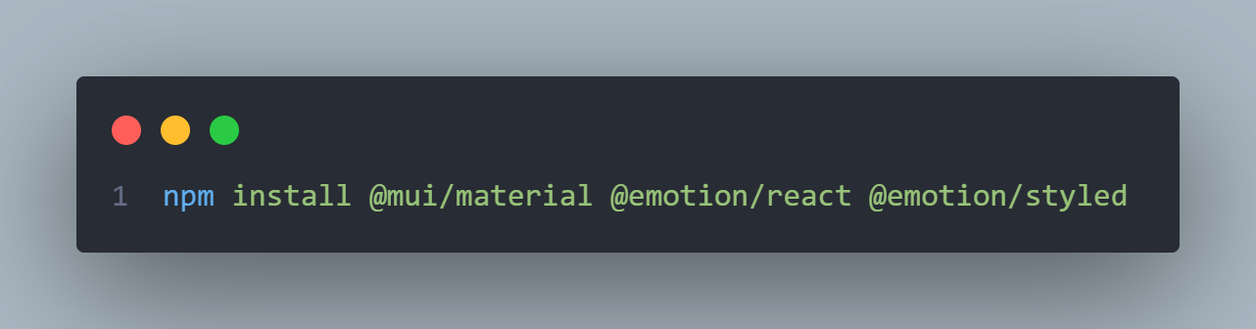
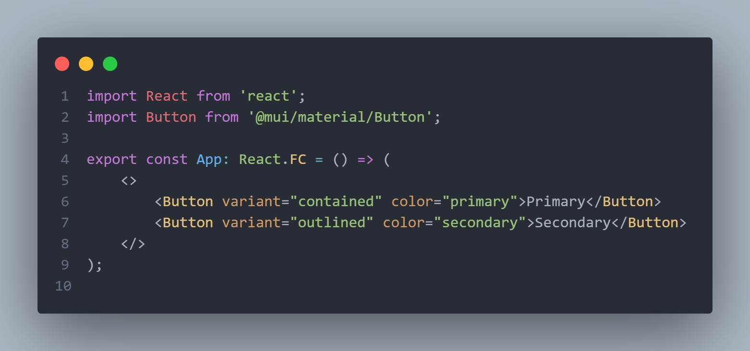
Material UI
Факультет компьютерных наук
Подходы к стилизации веб-приложений
Библиотеки компонентов
MUI — это библиотека компонентов для React, основанная на принципах Material Design от Google. Она включает в себя множество готовых компонентов, таких как кнопки, карточки, меню и многое другое. MUI также поддерживает «из коробки» темизацию, что позволяет легко менять внешний вид приложения в зависимости от предпочтений пользователя (светлая или темная тема, цветовая гамма, пропсы по умолчанию и т д).
Рекомендуем ознакомиться с документацией библиотеки, это самая удобная из документаций, которую я когда-либо видел. Там демонстрируются сами компоненты, как ими пользоваться, а также подробное API для работы с ними
Notes:
React - это JavaScript-библиотека для создания динамических интерфейсов на различных платформах, разработанная Facebook в 2015 году. React используется в большинстве веб-приложений (в клиентской части) как и для десктопных версий, так и для мобильных.Основное преимущество в React заключается в скорости разработки, которая достигается за счет простоты использования библиотеки, а также React позволяет легко масштабировать приложения впоследствии, то есть React не будет доставлять больших неудобств в ситуации, когда проект необходимо поддерживать и развивать в дальнейшем.Основной единицей отображения в React являются \textbf{компоненты}, которые под собой подразумевают некий шаблон верстки и реализуют некоторую логику поведения приложения при взаимодействии с пользователем или каким-либо источником данных. Плюсом компонентов является их удобство в комбинировании, переиспользовании, поддержки и тестирования.

Slide 18
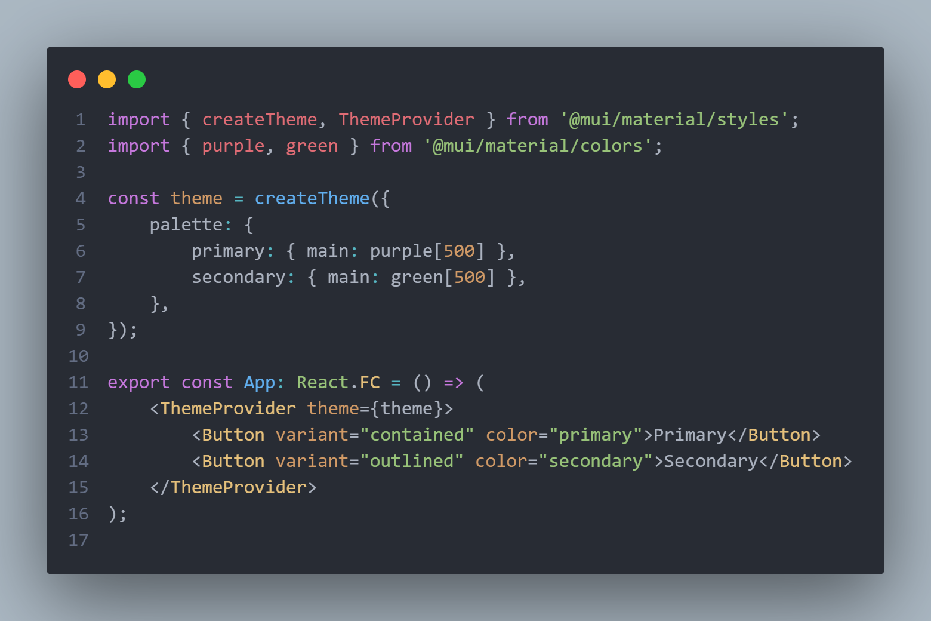
Настройка темы
Факультет компьютерных наук
Подходы к стилизации веб-приложений
Библиотеки компонентов
Для создания темы приложения, MUI использует React Context API и функцию createTheme. Например для цветовой гаммы приложения используется свойство palette.
Чтобы применить настройки темы для приложения, необходимую его часть (а то и все приложение целиком) необходимо обернуть в специальный провайдер, передав в него созданную тему. Таким образом установка темизации выполняется за два простейших шага.
Преимущества
Ускорение разработки благодаря готовым компонентам.
Высокое качество реализации и тестирования.
Поддержка кастомизации и темизации.
Соответствие стандартам UX/UI.
Недостатки
Зависимость от внешних библиотек.
Ограниченная гибкость некоторых компонентов.
Увеличение размера итогового бандла.
Notes:
React - это JavaScript-библиотека для создания динамических интерфейсов на различных платформах, разработанная Facebook в 2015 году. React используется в большинстве веб-приложений (в клиентской части) как и для десктопных версий, так и для мобильных.Основное преимущество в React заключается в скорости разработки, которая достигается за счет простоты использования библиотеки, а также React позволяет легко масштабировать приложения впоследствии, то есть React не будет доставлять больших неудобств в ситуации, когда проект необходимо поддерживать и развивать в дальнейшем.Основной единицей отображения в React являются \textbf{компоненты}, которые под собой подразумевают некий шаблон верстки и реализуют некоторую логику поведения приложения при взаимодействии с пользователем или каким-либо источником данных. Плюсом компонентов является их удобство в комбинировании, переиспользовании, поддержки и тестирования.

Slide 19
Задание на семинар: Разработка простой формы с валидацией и сохранением данных
Факультет компьютерных наук
Стилизация
Задание на семинар
Необходимо реализовать страницу со статьями. Все статьи – это список компонентов Accordion из MUI. В заголовке аккордеона указано название статьи, в развороте ее содержание. Статье располагаются списком в столбец, растягиваясь на всю ширину корневого компонента Container. Между аккордеонами должно быть расстояние, настраиваемое при помощи родительского компонента Stack.
Также компонент аккордеона нужно дополнительно стилизовать в зависимости от пропса isOdd. Все четные по счету статьи должны быть синего цвета, все нечетные – черного.
При наведении на аккордеон статьи, границы компонента должны подсвечиваться красным цветом. Этот функционал необходимо выполнить при помощи SASS.
При помощи CSS и псевдокласса :first-letter выделите первую букву статьи большим размером относительно других букв и окрасьте ее в красный.
При необходимости настройте темизацию приложения: цветовая палитра, шрифт по умолчанию.
Задание со звездочкой: используя документацию настройте темную и светлую темы страницы и создайте переключатель темы. Оформите его в виде компонента Slider.

